Slide 1
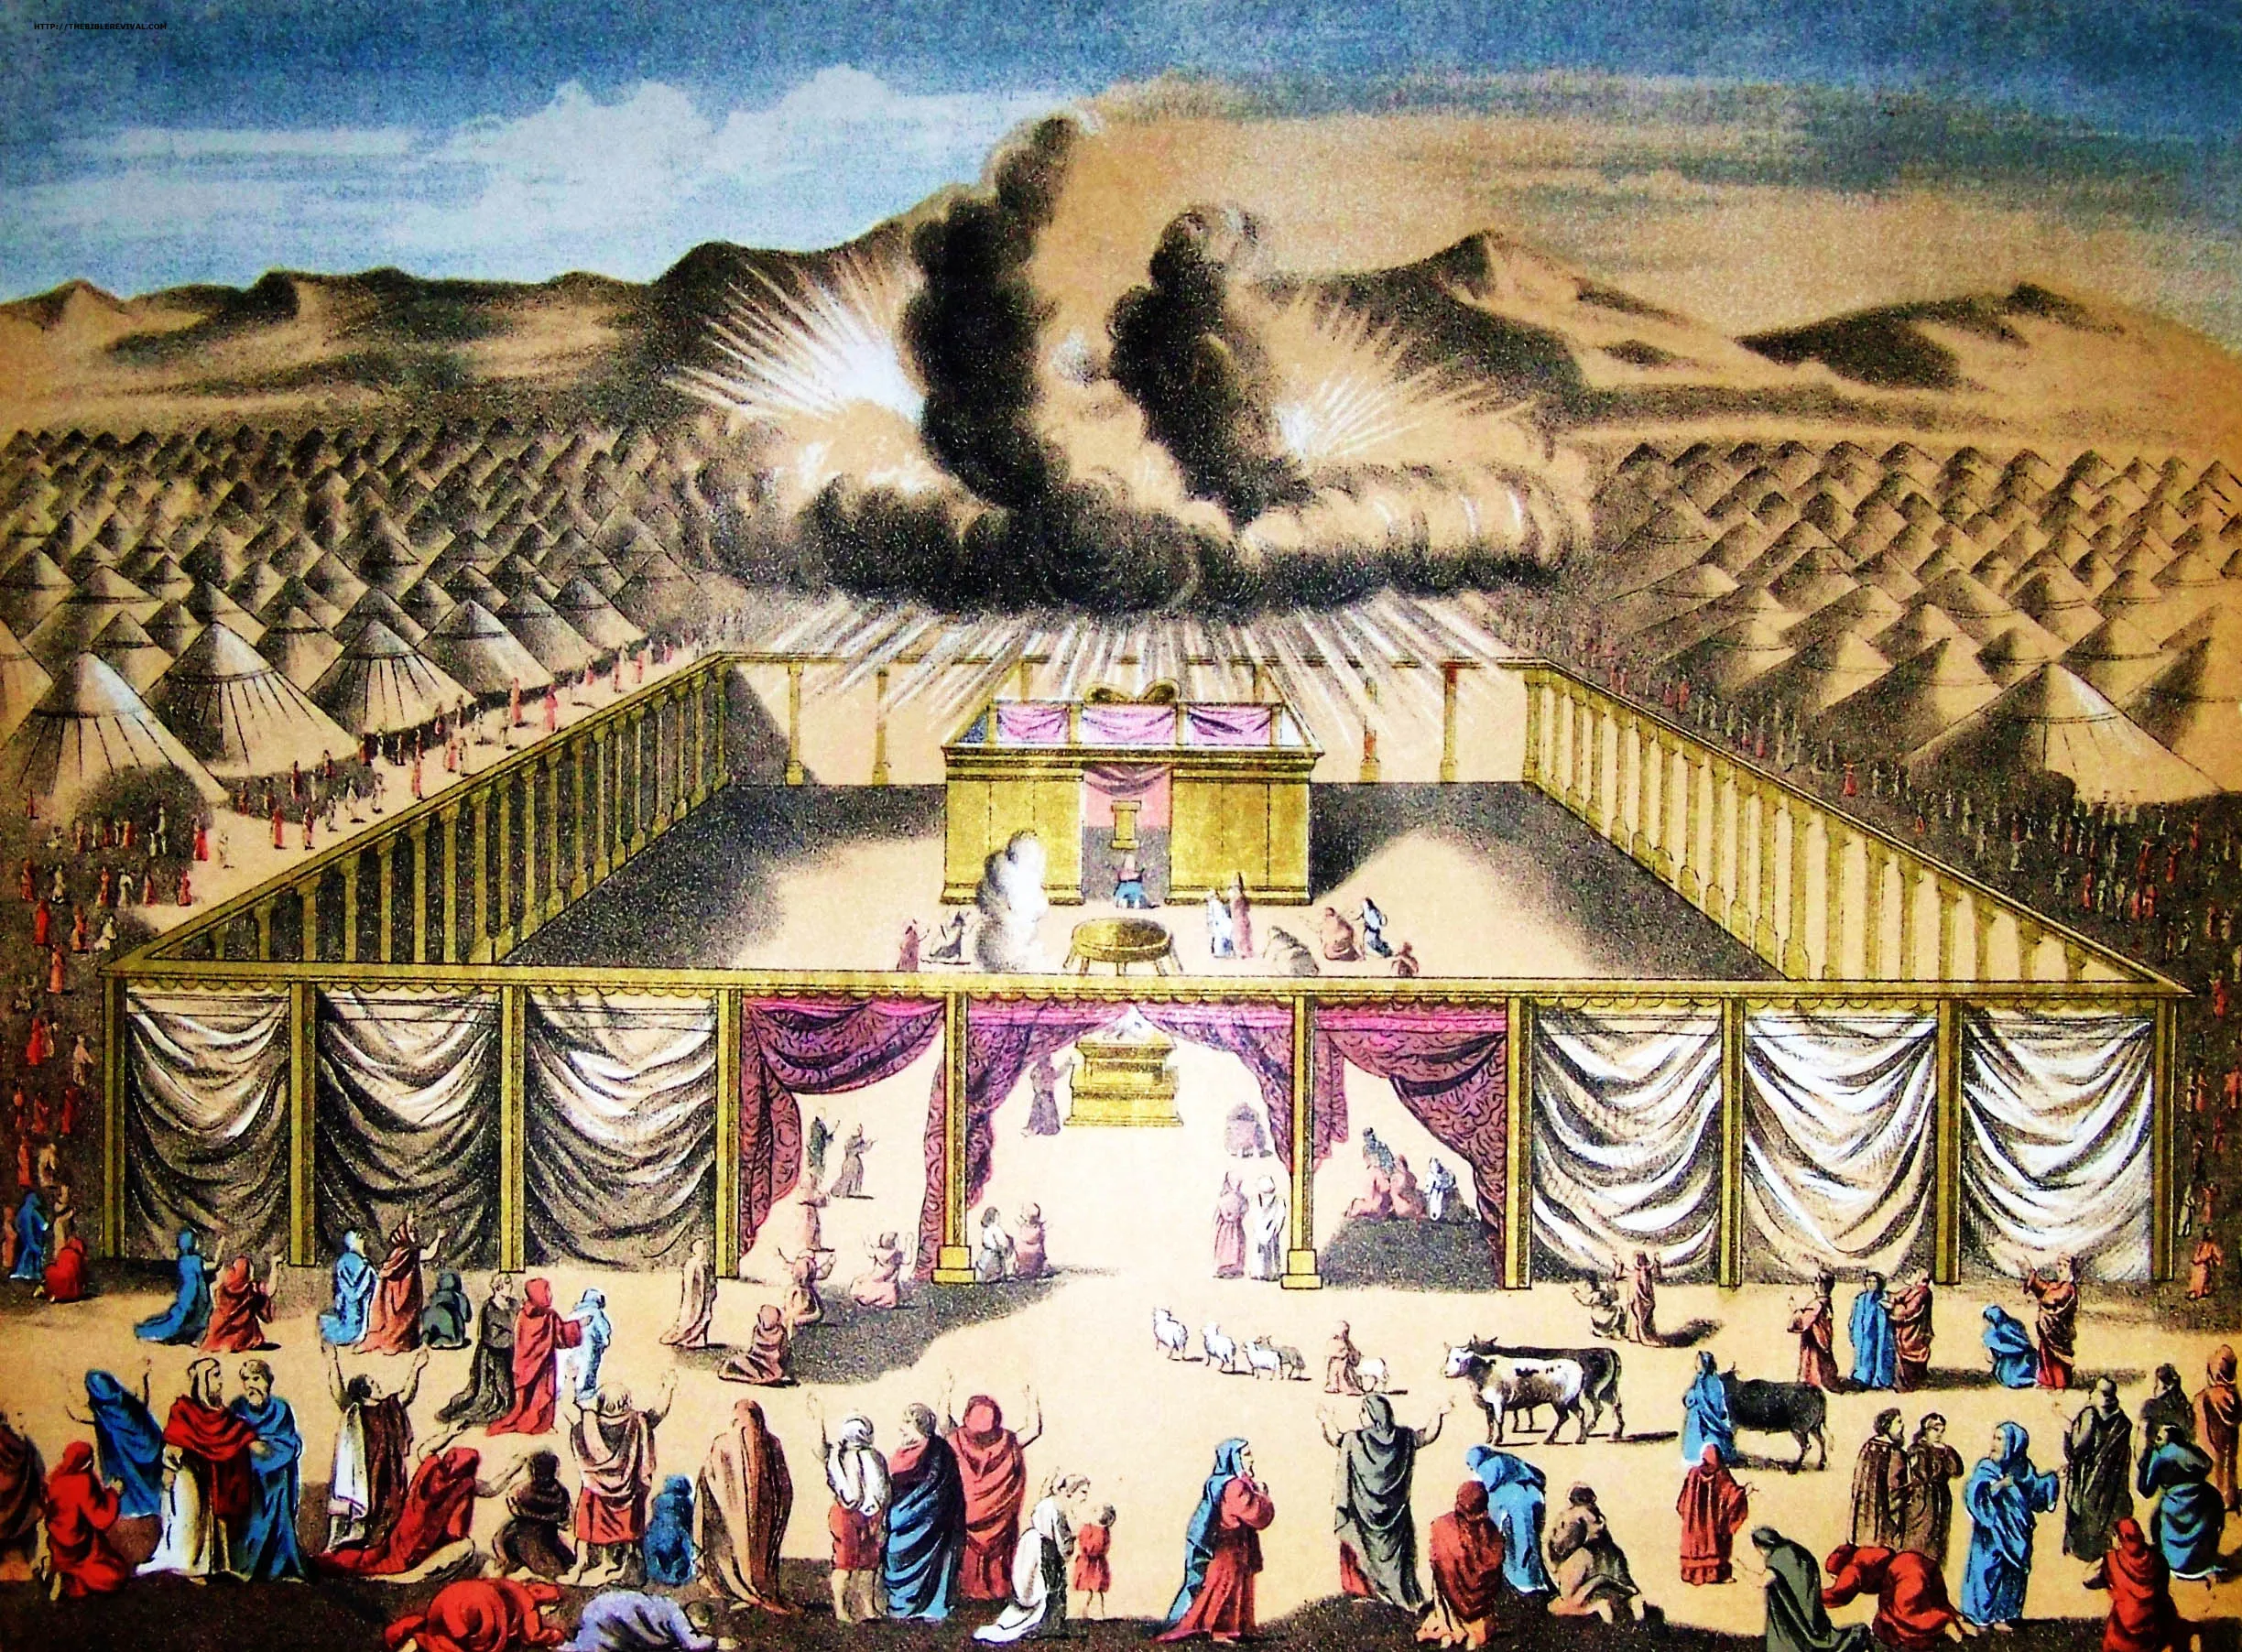
Parashá Terumá תרומה
Kabalah Renovada.
Maciel Karug.
Adar I, 5784.

Slide 2
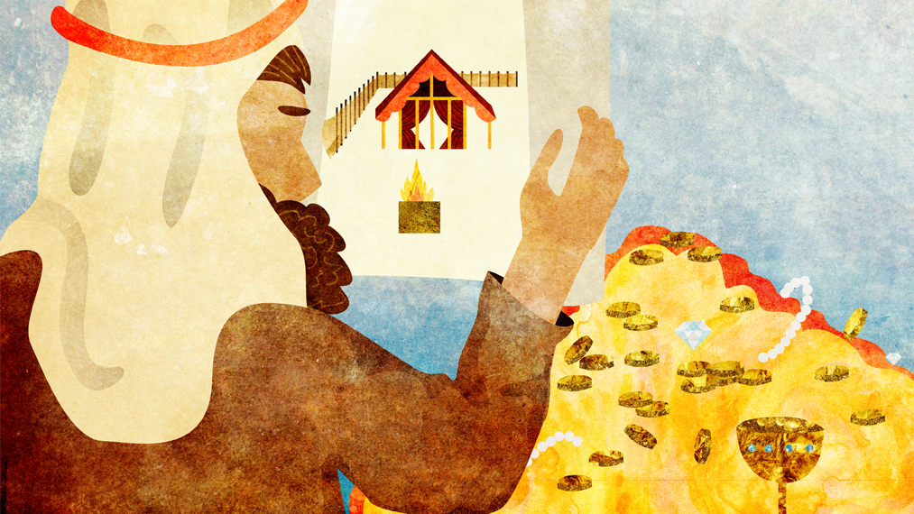
Terumá 25:1
וַיְדַבֵּ֥ר יְהֹוָ֖ה אֶל־מֹשֶׁ֥ה לֵּאמֹֽר׃
דַּבֵּר֙ אֶל־בְּנֵ֣י יִשְׂרָאֵ֔ל וְיִקְחוּ־לִ֖י תְּרוּמָ֑ה מֵאֵ֤ת כׇּל־אִישׁ֙ אֲשֶׁ֣ר יִדְּבֶ֣נּוּ לִבּ֔וֹ תִּקְח֖וּ אֶת־תְּרוּמָ תִֽי׃
וְזֹאת֙ הַתְּרוּמָ֔ה אֲשֶׁ֥ר תִּקְח֖וּ מֵאִתָּ֑ם זָהָ֥ב וָכֶ֖סֶף וּנְחֹֽשֶׁת׃
“Y le dijo el Eterno a Moisés: diles a los hijos de Israel que me tomen ofrendas donadas por todo hombre, que las tome de corazón”. Y éstas son las contribuciones que tomaréis de ellos: oro, plata y cobre.

Slide 3
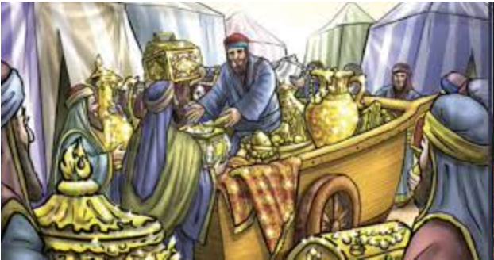
Terumá significa separarse de algo que tenía gran valor sentimental o monetario con la finalidad de su elevación. Es el principio del otorgamiento más noble: “quiero tanto esto, que deseo su máximo bien, así que lo dejo ir en pro de su elevación”.

Slide 4
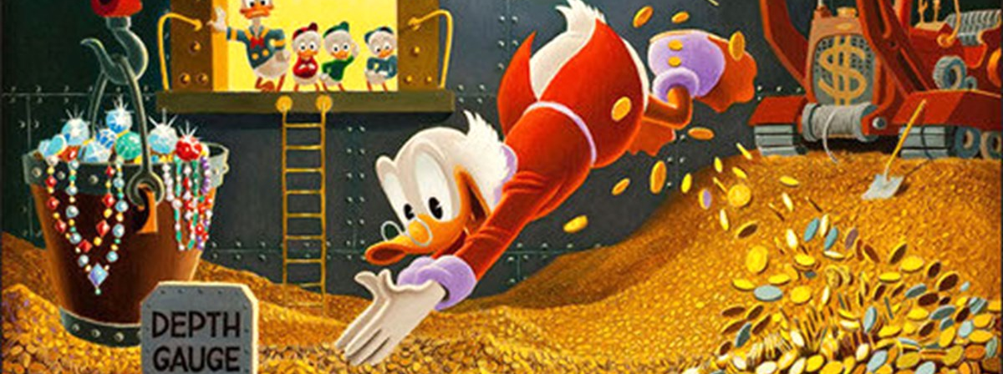
Aferrarnos a la materia como si ella fuera la finalidad de nuestra vida es la máxima tontería de la ilusión humana.

Slide 5
La shefa fluye a través de los senderos del Árbol de la Vida y cuando una letra no puede circular por él libremente, entonces la cualidad de la letra no puede expresarse.

Slide 6
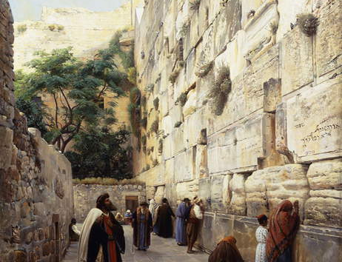
Éxodo 25:10
וְעָשׂ֥וּ אֲר֖וֹן עֲצֵ֣י שִׁטִּ֑ים אַמָּתַ֨יִם וָחֵ֜צִי אׇרְכּ֗ו ֹ וְאַמָּ֤ה וָחֵ֙צִי֙ רׇחְבּ֔וֹ וְאַמָּ֥ה וָחֵ֖צִי קֹמָתֽוֹ׃
Harán un arca de madera de acacia, de dos codos y medio de largo, de codo y medio de ancho y de codo y medio de alto.

Slide 7
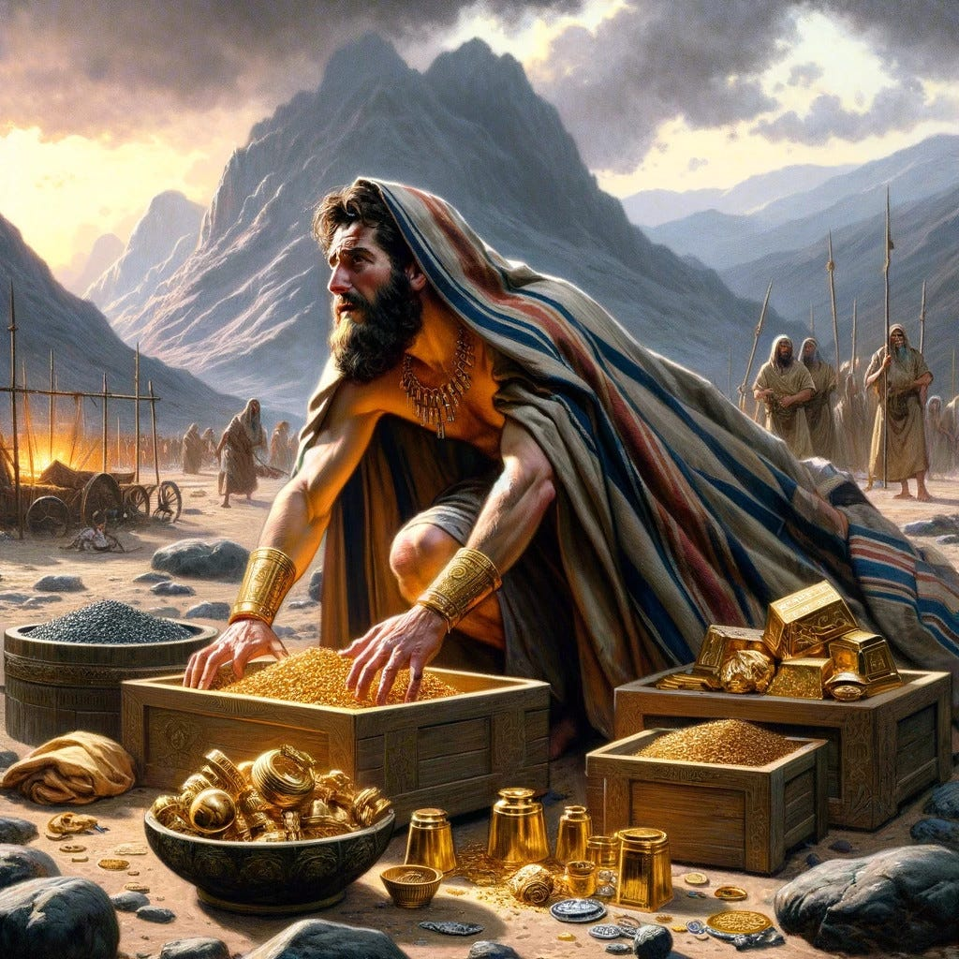
Éxodo 25:2 y 3
דַּבֵּר֙ אֶל־בְּנֵ֣י יִשְׂרָאֵ֔ל וְיִקְחוּ־לִ֖י תְּרוּמָ֑ה מֵאֵ֤ת כׇּל־אִישׁ֙ אֲשֶׁ֣ר יִדְּבֶ֣נּוּ לִבּ֔וֹ תִּקְח֖וּ אֶת־תְּרוּמָ תִֽי׃
וְזֹאת֙ הַתְּרוּמָ֔ה אֲשֶׁ֥ר תִּקְח֖וּ מֵאִתָּ֑ם זָהָ֥ב וָכֶ֖סֶף וּנְחֹֽשֶׁת׃
Diles a los hijos de Israel que me tomen ofrendas donadas por todo hombre, que las tome de corazón”. Y éstas son las contribuciones que tomaréis de ellos: oro, plata y cobre

Slide 8
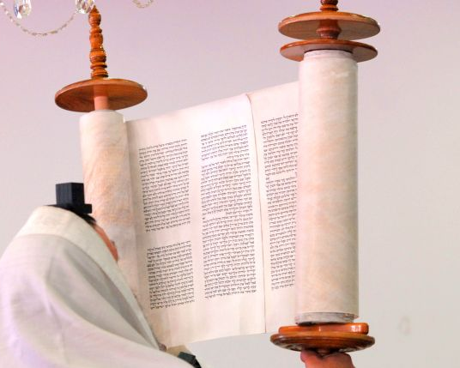
Hoy en día, el Sefer Torá es el reshimot del Mikdash.
Es la única huella que tenemos de toda aquella maravilla, por eso es muy importante sostenerla y expandirla.

Slide 9
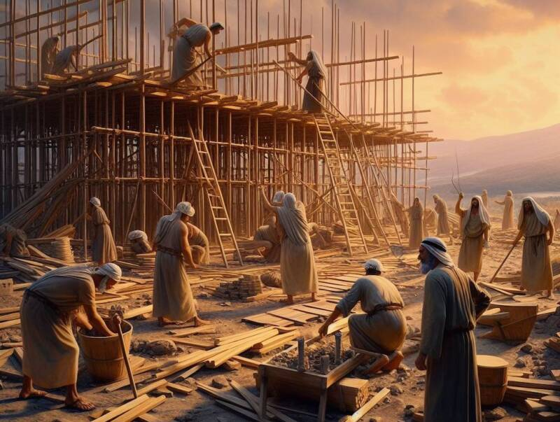
Éxodo 25:09
כְּכֹ֗ל אֲשֶׁ֤ר אֲנִי֙ מַרְאֶ֣ה אוֹתְךָ֔ אֵת תַּבְנִ֣ית הַמִּשְׁכָּ֔ן וְאֵ֖ת תַּבְנִ֣ית כָּל־כֵּלָ֑יו וְכֵ֖ן תַּעֲשֽׂוּ ׃ ס
Exactamente como os muestro, el diseño del Tabernáculo y el diseño de todos sus muebles, así lo haréis.

Slide 10
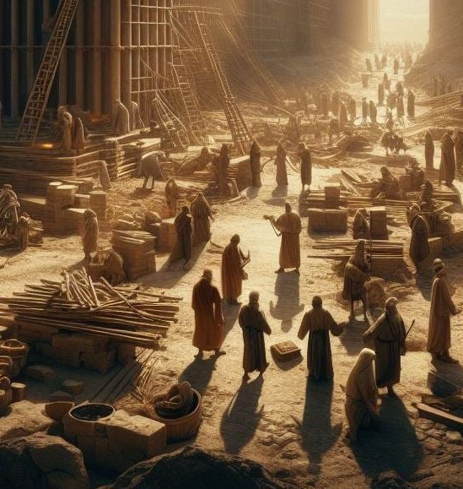
Teruma 25:8-9
Me harán un santuario y moraré en medio de ellos. Como todo lo que yo te muestro, el modelo del Tabernáculo y el modelo de todos sus utensilios, así haréis.
וְעָ֥שׂוּ לִ֖י מִקְדָּ֑שׁ וְשָׁכַנְתִּ֖י בְּתוֹכָֽם ׃
25,9 כְּכֹ֗ל אֲשֶׁ֤ר אֲנִי֙ מַרְאֶ֣ה אוֹתְךָ֔ אֵת תַּבְנִ֣ית הַמִּשְׁכָּ֔ן וְאֵ֖ת תַּבְנִ֣ית כָּל־כֵּלָ֑יו וְכֵ֖ן תַּעֲשֽׂוּ ׃ ס

Slide 11
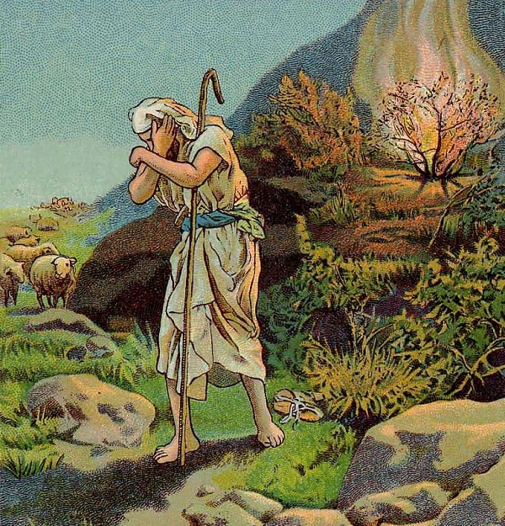
Éxodo 3:5
Dios le dice a Moisés: “No te acerques. Quítate el calzado. Este lugar donde estás parado es sagrado”.
וַיֹּ֖אמֶר אַל־תִּקְרַ֣ב הֲלֹ֑ם שַׁל־נְעָלֶ֙יךָ֙ מֵעַ֣ל רַגְלֶ֔יךָ כִּ֣י הַמָּק֗וֹם אֲשֶׁ֤ר אַתָּה֙ עוֹמֵ֣ד עָלָ֔יו אַדְמַת־קֹ֖דֶשׁ הֽוּא׃

Slide 12
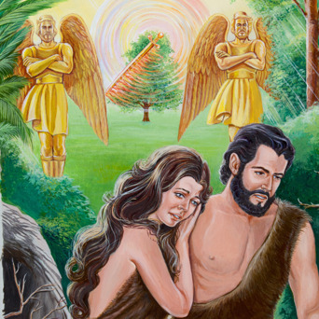
Génesis 3:23-24
וַֽיְשַׁלְּחֵ֛הוּ יְהֹוָ֥ה אֱלֹהִ֖ים מִגַּן־עֵ֑דֶן לַֽעֲבֹד֙ אֶת־הָ֣אֲדָמָ֔ה אֲשֶׁ֥ר לֻקַּ֖ח מִשָּֽׁם׃
וַיְגָ֖רֶשׁ אֶת־הָֽאָדָ֑ם וַיַּשְׁכֵּן֩ מִקֶּ֨דֶם לְגַן־עֵ֜דֶן אֶת־הַכְּרֻבִ֗ים וְאֵ֨ת לַ֤הַט הַחֶ֙רֶב֙ הַמִּתְהַפֶּ֔כֶת לִשְׁמֹ֕ר אֶת־דֶּ֖רֶךְ עֵ֥ץ הַֽחַיִּֽים׃
Entonces Diosיהוה desterró al hombre del jardín de Edén, para que labrara el humus (adamá) del que había sido tomado. Fue expulsado el hombre; y al oriente del jardín de Edén estaban apostados los querubines y la espada de fuego que siempre giraba, para guardar el camino al árbol de la vida.

Slide 13
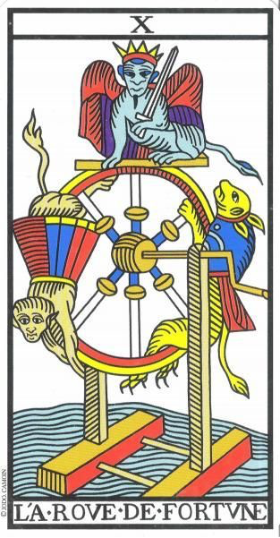
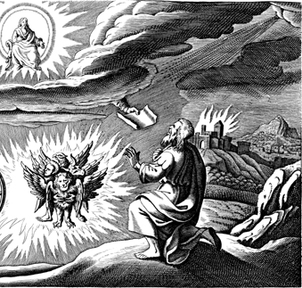
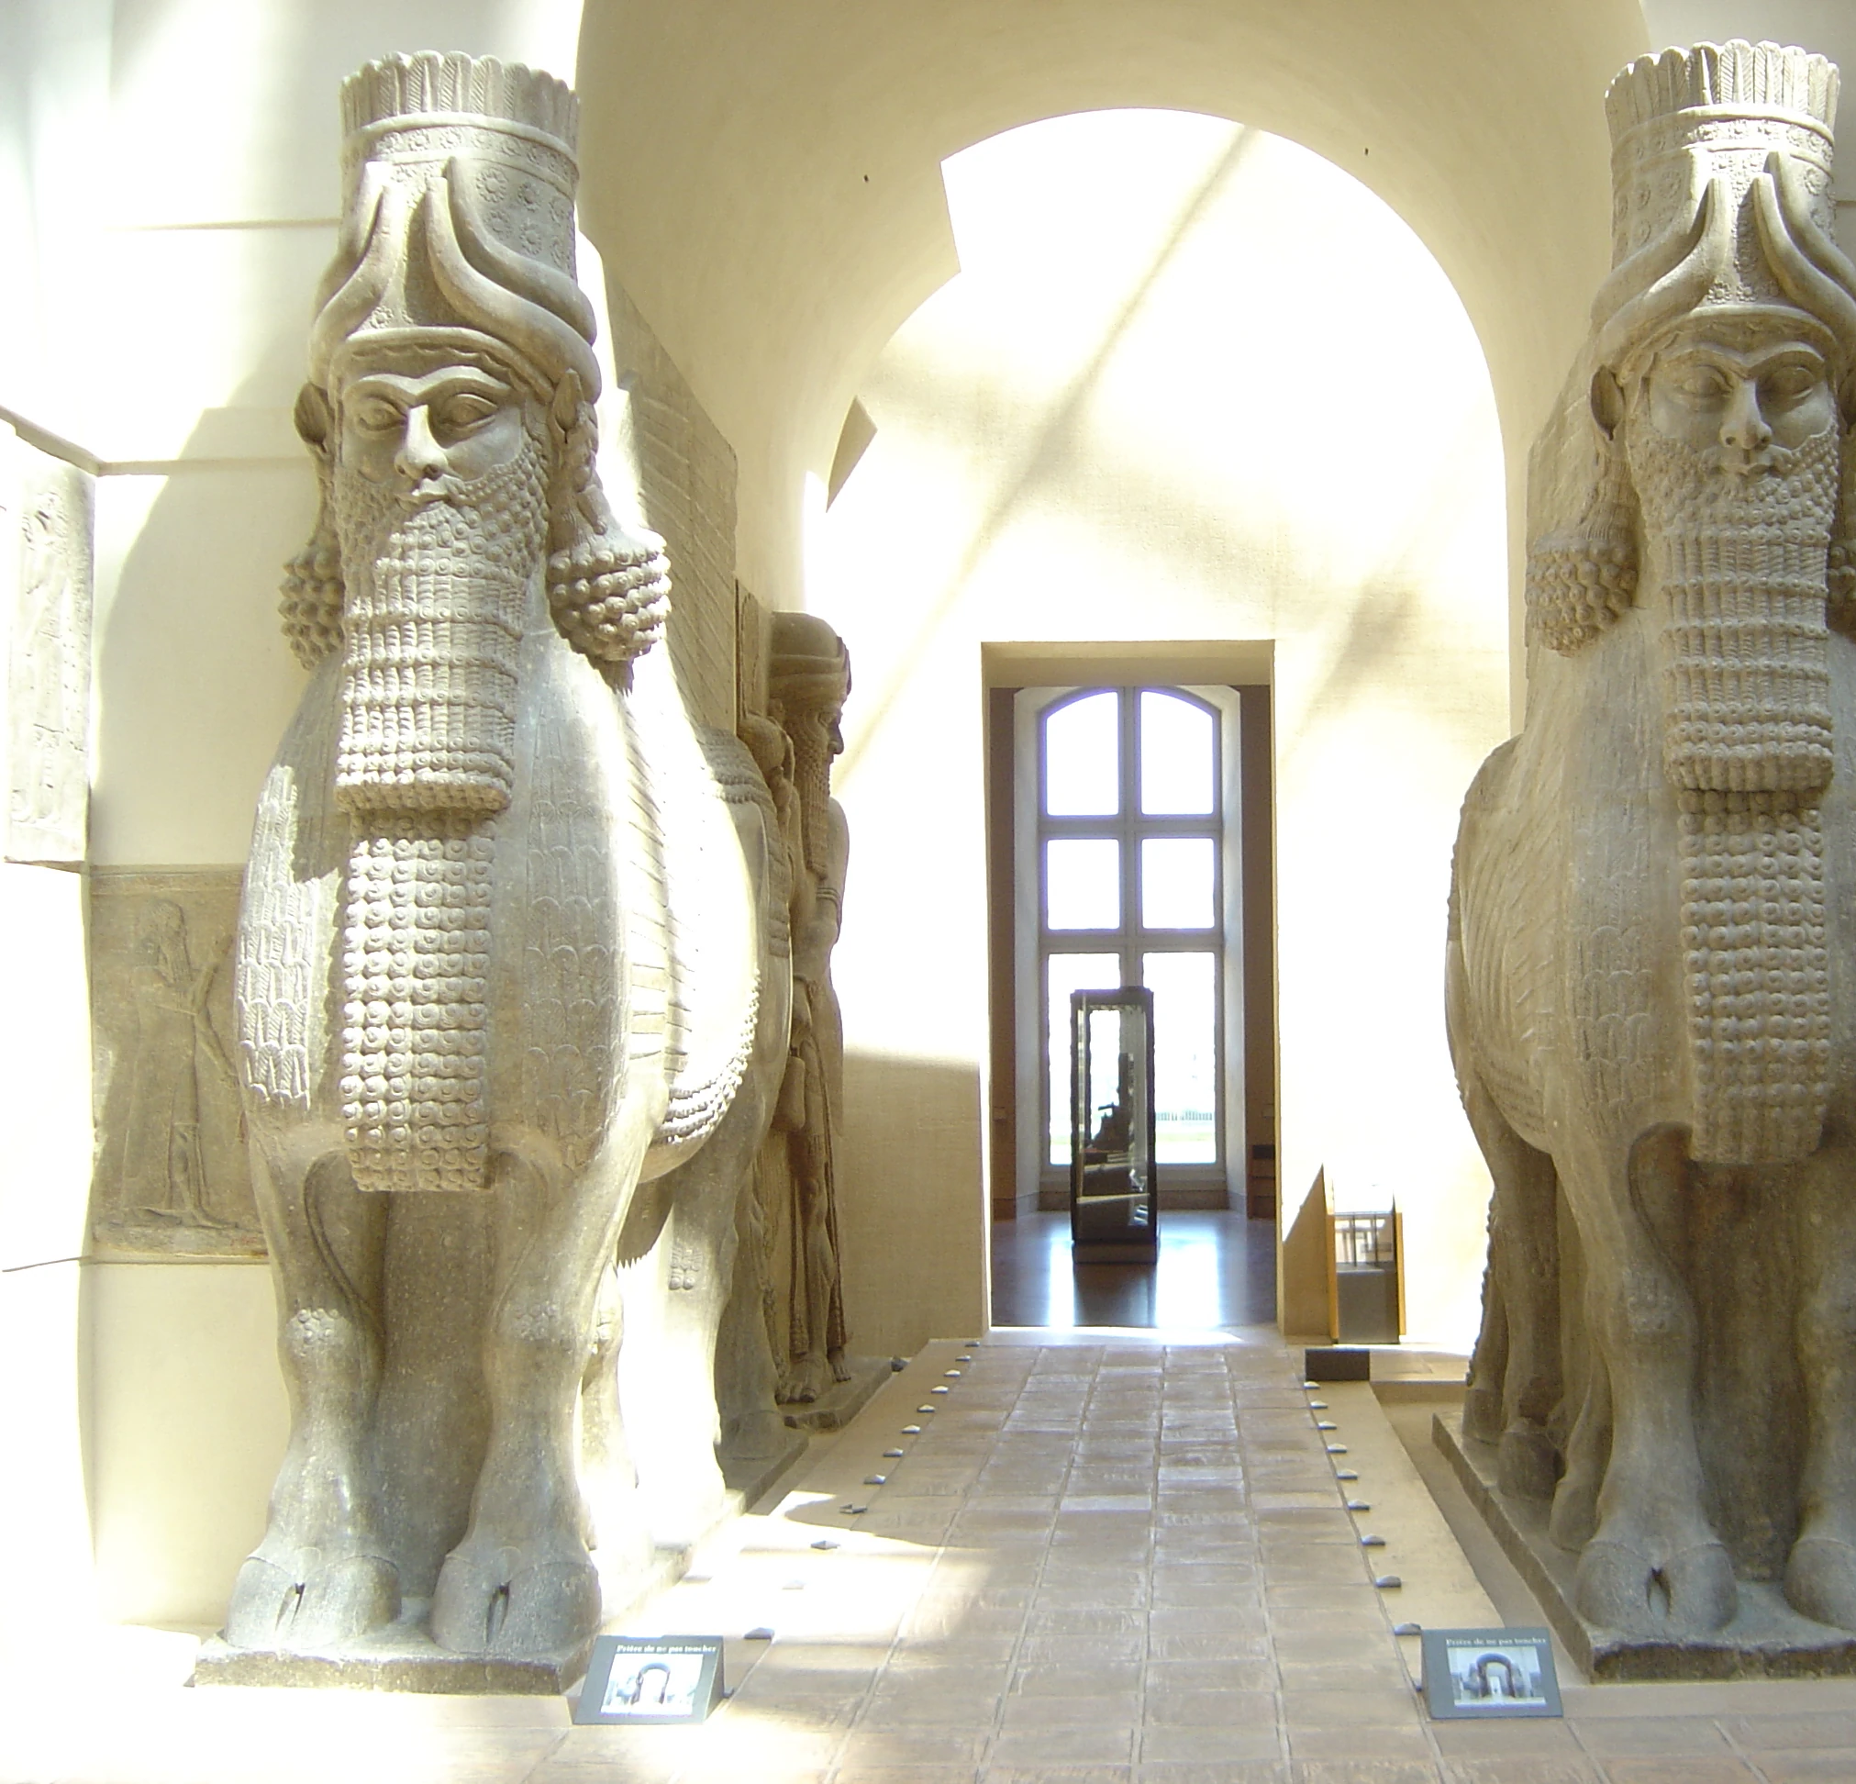
Los arqueólogos sostienen que los querubines eran animales híbridos usados para el misticismo, de origen mesopotámico y también eran usados en Egipto para espantar a los demonios.

Slide 14
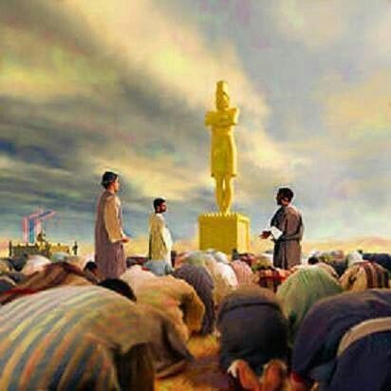
Éxodo 20:4
לֹֽ֣א תַֽעֲשֶׂ֨ה־לְךָ֥֣ פֶ֣֨סֶל֙׀ וְכָל־תְּמוּנָ֡֔ה אֲשֶׁ֤֣ר בַּשָּׁמַ֣֨יִם֙׀ מִמַּ֡֔עַל וַֽאֲשֶׁ֥ר֩ בָּאָ֖֨רֶץ מִתָּ֑֜חַת וַאֲשֶׁ֥֣ר בַּמַּ֖֣יִם׀ מִתַּ֥֣חַת לָאָֽ֗רֶץ ׃
No te harás a ti mismo una imagen tallada, ni ninguna semejanza de lo que está arriba en el cielo, ni abajo en la tierra, ni en las aguas debajo de la tierra. No te inclinarás ante ellos ni les servirás.

Slide 15
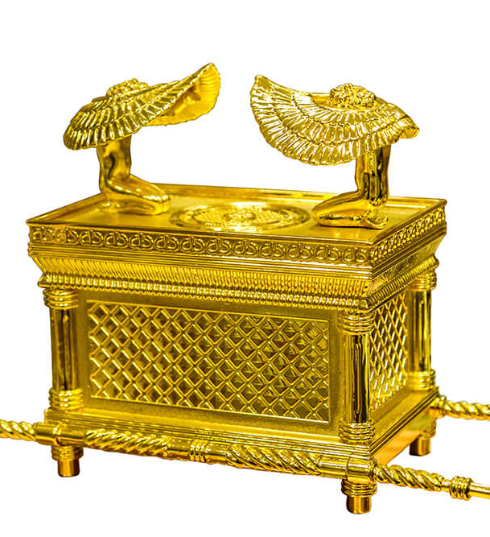
Teruma 25: 18-20
וְעָשִׂ֛יתָ שְׁנַ֥יִם כְּרֻבִ֖ים זָהָ֑ב מִקְשָׁה֙ תַּעֲשֶׂ֣ה אֹתָ֔ם מִשְּׁנֵ֖י קְצ֥וֹת הַכַּפֹּֽרֶת ׃
25,19 וַעֲשֵׂה כְּר֨וּב אֶחָ֤ד מִקָּצָה֙ מִזֶּ֔ה וּכְרוּב־אֶחָ֥ד מִקָּצָ֖ה מִזֶּ֑ה מִן־הַכַּפֹּ֛רֶת תַּעֲשׂ֥וּ אֶת־הַכְּרֻבִ֖ים עַל־שְׁנֵ֥י קְצוֹתָֽיו ׃
25,20 וְהָי֣וּ הַכְּרֻבִים֩ פֹּרְשֵׂ֨י כְנָפַ֜יִם לְמַ֗עְלָה סֹכְכִ֤ים בְּכַנְפֵיהֶם֙ עַל־הַכַּפֹּ֔רֶת וּפְנֵיהֶ֖ם אִ֣ישׁ אֶל־אָחִ֑יו אֶל־הַכַּפֹּ֔רֶת יִהְי֖וּ פְּנֵ֥י הַכְּרֻבִֽים ׃
Haz dos querubines de oro, labrados a martillo, en los dos extremos de la cubierta. Haz un querubín en un extremo y el otro querubín en el otro extremo; de una sola pieza con la tapa harás los querubines en sus dos extremos. Los querubines tendrán sus alas extendidas arriba, cubriendo la cubierta con sus alas. Estarán uno frente al otro, los rostros de los querubines vueltos hacia la cubierta.

Slide 16
En Kabalah la conciencia madura cuando la presencia de la mentalidad de Imma entra en Zeir Anpin

